Slide 1
Chapter 5 of "Internet of Things: A Hands-On Approach"
Metodologija dizajna IoT platformi
Miloš Jelić 28122008

Slide 2
Uvod
"Poglavlje "Metodologija dizajna IoT platformi" knjige "Internet of Things: A Hands-On Approach" pruža detaljan pregled procesa dizajniranja i razvoja IoT platformi. IoT platforma je skup hardverskih i softverskih komponenti koje omogućavaju kreiranje i razvoj IoT aplikacija. Dizajn IoT platforme je kritičan korak u razvoju IoT rešenja, jer određuje mogućnosti i performanse krajnjeg proizvoda.

Slide 3
Metodologija IoT dizajna uključuje
Specifikacija svrhe i zahteva
Specifikacija procesa
Specifikacija modela domena
Specifikacija informacionog modela
Specifikacije usluge
Specifikacija nivoa interneta stvari
Specifikacija funkcionalnog prikaza
Specifikacija operativnog pogleda
Integracija uređaja i komponenti
Razvoj aplikacija

Slide 4
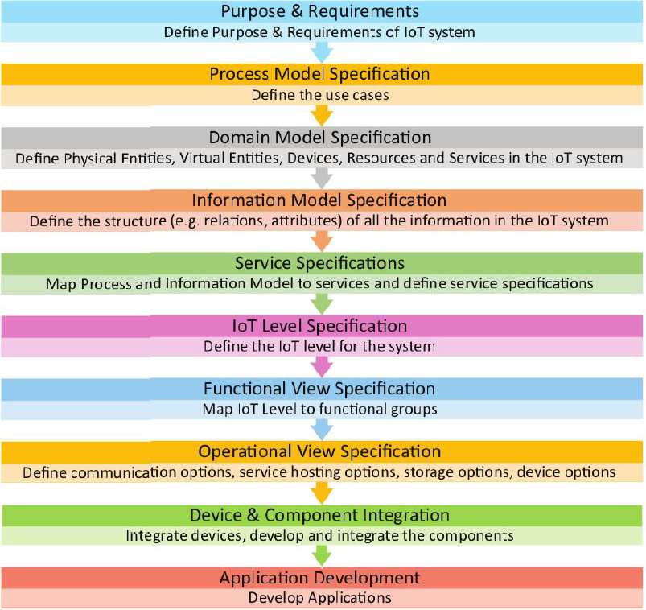
KORACI U IOT DIZAJNU

Slide 5
1. Specifikacija svrhe i zahteva
Prvi korak u metodologiji dizajna IoT sistema je da se definiše svrha i zahtevi sistema. U ovom koraku, svrha sistema, ponašanje i zahtevi (kao što su zahtevi za prikupljanje podataka, zahtevi za analizu podataka, zahtevi za upravljanje sistemom, zahtevi za privatnost i bezbednost podataka, zahtevi za korisnički interfejs, ...) su zabeleženi.

Slide 6
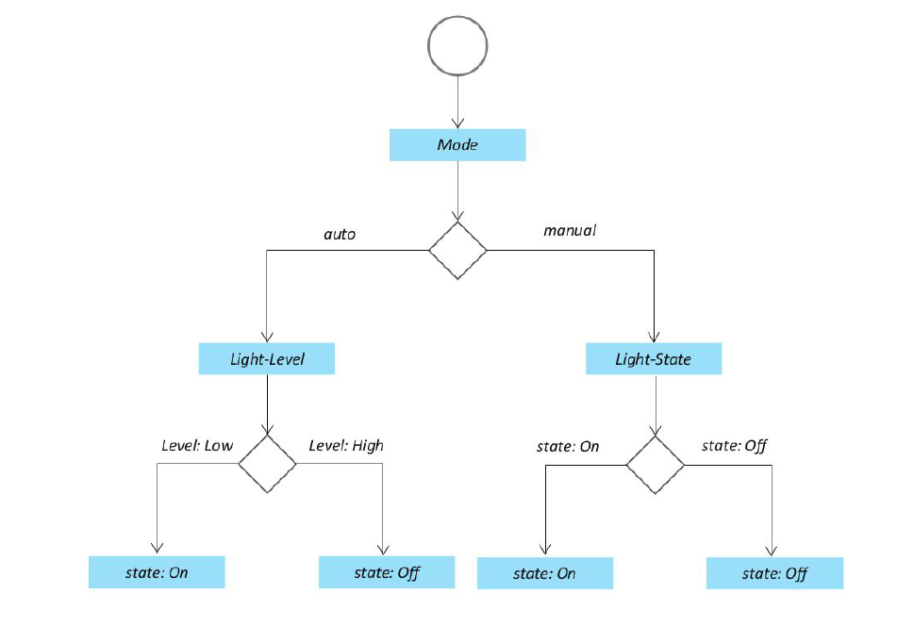
2. Specifikacija procesa
Drugi korak u metodologiji dizajna IoT-a je definisanje specifikacije procesa. U ovom koraku, upotrebe IoT sistema su formalno opisane i izvedene iz specifikacije svrhe i zahteva.

Slide 7
3. Specifikacija modela domenA
Treći korak u metodologiji dizajna IoT-a je definisanje modela domena. Model domena opisuje glavne koncepte, entitete i objekte u domenu IoT sistema koji se dizajnira. Model domena definiše atribute objekata i odnose između objekata. Model domena pruža apstraktnu reprezentaciju koncepta, objekata i entiteta u IoT domenu, nezavisno od bilo koje specifične tehnologije ili platforme. Sa modelom domena, dizajneri IoT sistema mogu steći razumevanje IoT domena za koji se sistem dizajnira.

Slide 8
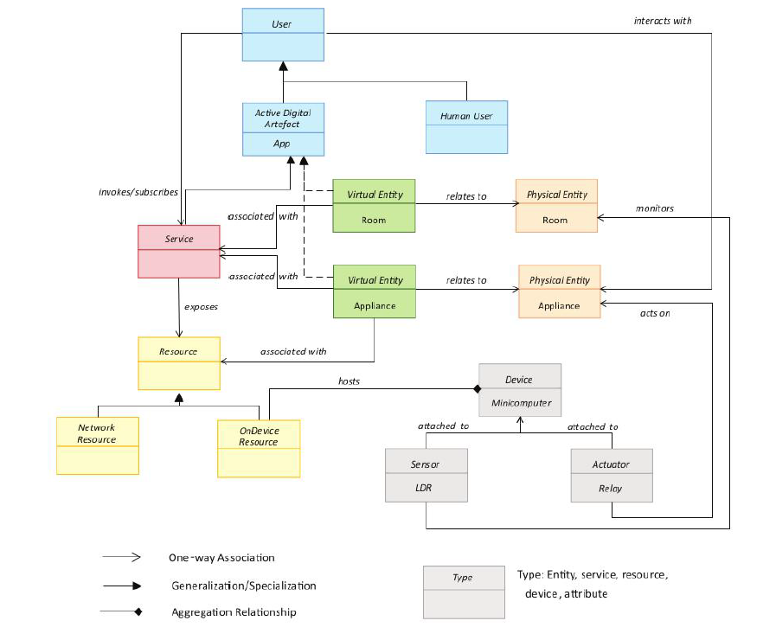

Slide 9
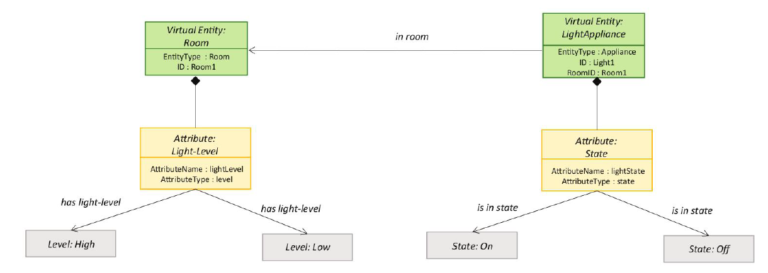
4. Specifikacija informacionog modela
Četvrti korak u metodologiji dizajna IoT-a je definisanje informacionog modela. Informacioni model definiše strukturu svih informacija u IoT sistemu, na primer, atribute virtuelnih entita, odnosa itd. Informacioni model ne opisuje specifičnosti kako se informacija prikazuje ili čuva. Da bismo definisali informacioni model, prvo navodimo virtuelne entitete definisane u modelu domene. Informacioni model dodaje više detalja virtuelnim entitetima definišući njihove atribute i odnose.

Slide 10
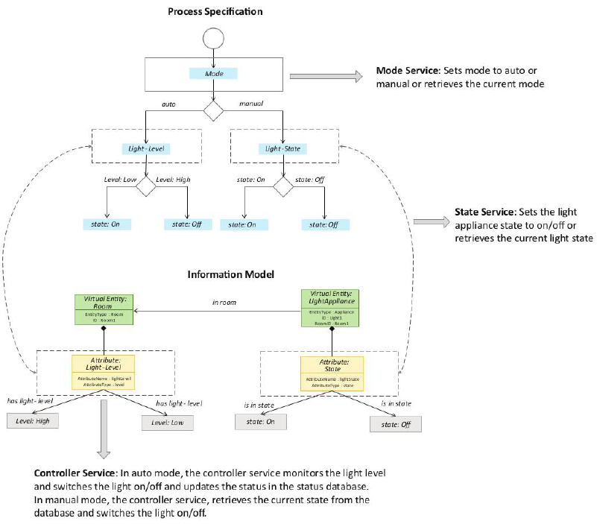
5. Specifikacije USLUGE
Peti korak u metodologiji dizajna IoT-a je definisanje specifikacije usluge. Specifikacije usluga definišu usluge u IoT sistemu, tipove usluga, ulaz/izlaz usluga, krajnje tačke usluga, rasporede usluga, uslove prethodnike i efekte usluga.

Slide 11
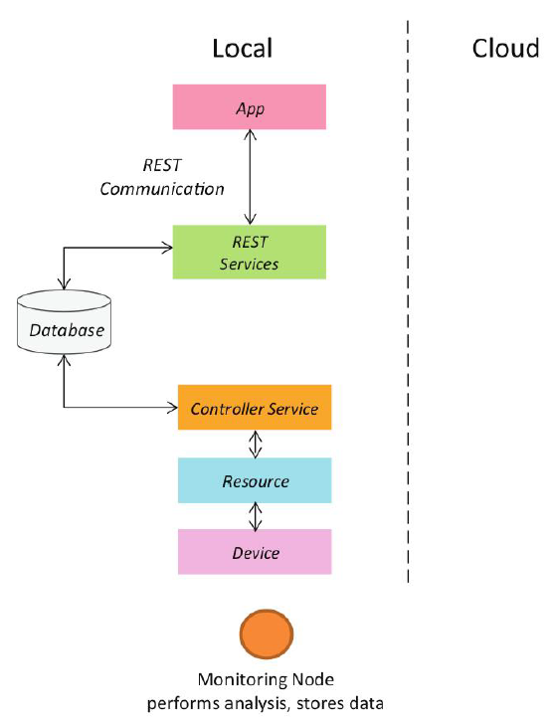
6. Specifikacija nivoa IoT-a
Šesti korak u metodologiji dizajna IoT-a je definisanje nivoa IoT-a za sistem. U poglavlju 1 smo definisali pet nivoa razmene IoT-a.

Slide 12
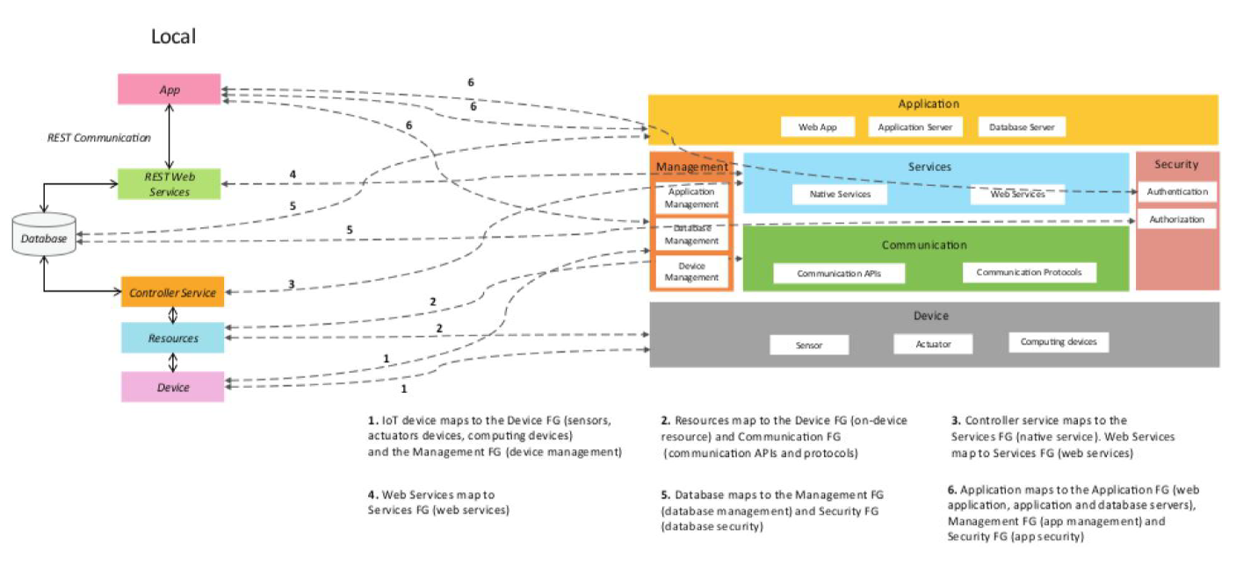
7. Specifikacija funkcionalnog prikaza
Sedmi korak u metodologiji dizajna IoT-a je definisanje funkcionalnog prikaza. Funkcionalni prikaz (FV) definiše funkcije IoT sistema grupisane u razne funkcionalne grupe (FG). Svaka funkcionalna grupa pruža funkcionalnosti za interakciju sa instancama koncepata definisanih u modelu domene ili pruža informacije vezane za te koncepte.

Slide 13
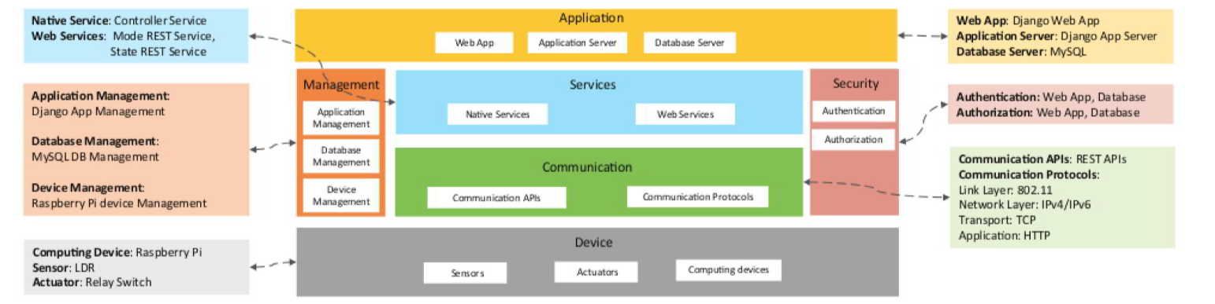
8. Specifikacija operativnog prikaza
Osmi korak u metodologiji dizajna IoT-a je definisanje specifikacije operativnog prikaza. U ovom koraku se definišu razne opcije vezane za razmene i operacije IoT sistema, kao što su opcije domaćinstva servisa, opcije skladištenja, opcije uređaja, opcije domaćinstva aplikacija, itd.

Slide 14
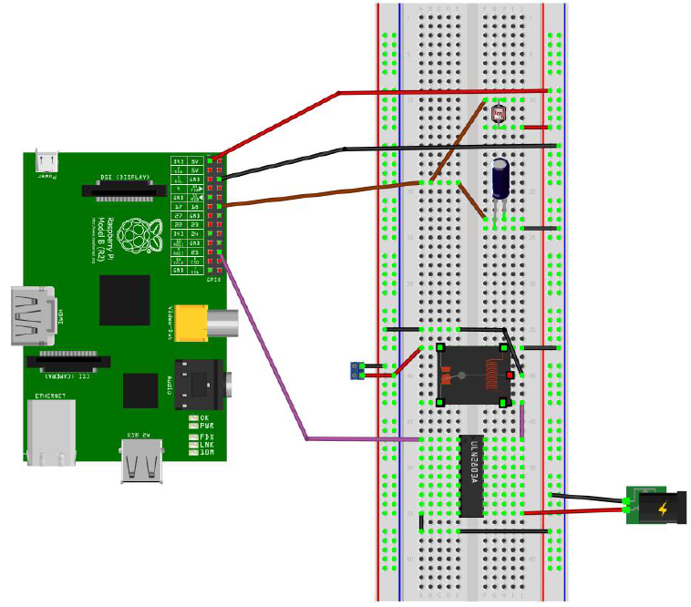
9. Integracija uređaja i komponenata
Deveti korak u metodologiji dizajna IoT-a je integracija uređaja i komponenata.

Slide 15
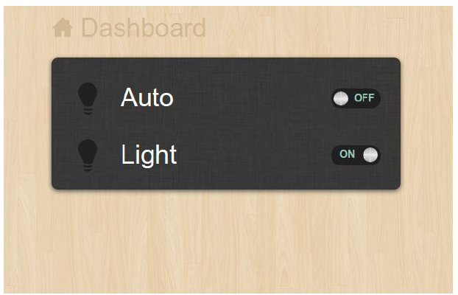
10. Razvoj IoT aplikacije
Poslednji korak u metodologiji dizajna IoT-a je razvoj IoT aplikacije.

Slide 16
HVALA NA PAŽNJI

